Slide 1
Seminář k tématu agenda inkluze romské menšiny a bezpečnost na internetu
Martina Seidlová – Oddělení národnostních menšin a romských záležitostí a Kristian Szinai – Romea

Slide 2
Rizika na internetu – romská agenda
3 ROVINY TÉMATU
01 Romové jako více zranitelná skupina – s ohledem na nižší mediální gramotnost, nižší průměrné vzdělání, sociokulturní odlišnosti, faktor sociálního vyloučení aj. – rizika zneužití/neinformovanosti: kyberkriminalita, hoaxy, dezinformace…
02 Romové jako oběť nenávistných projevů
03 Romové jako influenceři

Slide 3
Ad 01 Kyberbezpečnost
Viz prezentace/odkazy od paní Terezy Faladové
z Ministerstva vnitra
Kyber tabu - iVysílání | Česká televize
Vzdělávací videa pro školu i zábavné učení doma - ČT edu - Česká televize

Slide 4
Ad 02, 03 Nenávist na internetu
Nenávistný projev (hate speech) – obvykle se jím chápe takový typ slovního či jiného projevu, který podněcuje, podporuje, ospravedlňuje nebo šíří nenávist vůči určité skupině nebo vůči jednotlivci. Bývá vyvolaný předsudky a stereotypy. Důvodem předsudečné pohnutky z nenávisti může být například barva pleti, národnost, etnická příslušnost, pohlaví, sexuální orientace či identita, náboženské vyznání, víra, světonázor, věk, zdravotní postižení a další důvody. Nenávistný projev často vychází z netolerance vůči druhým. Ta může mít podobu například agresivního nacionalismu, podpory negativních stereotypů, stigmatizace nebo nepřátelství vůči menšinám, lidem přistěhovaleckého původu a dalším skupinám, které se „odlišují”.
Předsudečné násilí (hate crime) – násilí motivované negativním postojem útočníka vůči napadenému z důvodu jeho skutečné nebo domnělé nezměnitelné osobnostní charakteristiky, jako je například pohlaví, barva pleti nebo národnost. Pozor, i nenávistný projev spadá pod širší kategorii předsudečného násilí. To může nabývat různých forem, včetně té verbální ve skutečném nebo online světě.
Nárůst nenávisti v internetovém prostoru
vyšší počet násilných útoků v reálném světě – PŘEDSTUPEŇ
nenávistí motivované útoky v České republice, na Slovensku nebo v Maďarsku
Německo 2025: výzkum ukázal, že politická videa na TikToku s hněvem, negativními emocemi a útoky na jiné skupiny získávala více zapojení.

Slide 5
Ad 02, 03 Nenávist na internetu
Není jedna definice „nenávistného projevu“, ale neznamená to, že by nebylo možné takový projev identifikovat.
Soudy pracují s definicemi mezinárodních orgánů, z nichž vychází také definice výše.
Orgány činné v trestním řízení se řídí vnitrostátní právní úpravou: trestním zákoníkem.
Úprava nenávistných projevů v přestupkovém zákoně, antidiskriminačním zákoně a občanském zákoníku – správní a občanskoprávní rovina

Slide 6
Anticikanismus a Strategie rovnosti, začlenění a participace Romů (Strategie romské integrace) 2021–2030 – cíl B
„Anticikanismus, tzn. diskriminace Romů, je vyjadřování a jednání jedinců, strategie a praxe institucí, které vedou k marginalizaci či vylučování Romů, devalvování romské kultury a životního stylu, fyzickému násilí či projevům nenávisti namířených proti Romům i dalším jedincům a skupinám, které jsou považovány za „Cikány“. Z tohoto důvodu jsou stigmatizováni, či proto byli za dob nacismu nebo i dnes cílem perzekuce. Z důvodu této diskriminace se následně s Romy zachází jako s údajně cizí, odlišnou skupinou a jsou spojováni s celou řadou urážlivých stereotypů a zkreslených představ, které samy o sobě představují specifickou formu rasismu.“
Rada vlády pro záležitosti romské menšiny | Vláda České republiky
Pracovní skupina pro bezpečnost | Vláda České republiky

Slide 7
Dotační programy – podpora sledování nenávistných projevů
Úřad vlády/ MPSV
Prevence sociálního vyloučení a komunitní práce pro rok 2026:
Prevence sociálního vyloučení | Vláda ČR
MV ?
– úkol ze Strategie romské integrace

Slide 8
Zdroje dat – nárůst
Kancelář veřejného ochránce práv, Tisková zpráva Nenávistné projevy na internetu – výzkum a doporučení, květen 2020
Nejméně v letech 2016–2019 byli zdaleka nejčastějšími oběťmi nenávistných projevů v České republice právě Romové (49 % soudních rozhodnutí). (Kancelář veřejného ochránce práv)
In IUSTITIA: Zprávy o předsudečném násilí | In-Ius.cz
Výroční zprávy o extremismu a koncepce boje proti extremismu - Ministerstvo vnitra České republiky

Slide 9

Sociokulturní stereotypy o Romech na internetu
Rovnou…
Komentář autorka jej umístila pod fotografii žáků první třídy ZŠ Plynárenská. Odsouzena 2018 za přečin podněcování nenávisti vůči skupině osob nebo k omezování jejich práv a svobod – osmiměsíční podmíněný trest a dvacetitisícovou pokutu.
5546_file2_challenging-digital-antigypsyism-in-the-czech-republic-czech-language.pdf

Slide 10
Původně policie případ odložila s tím, že by se mohlo jednat pouze o přestupek. Poté se ale podle informací Práva do případu vložil nejvyšší státní zástupce Na základě jeho námitek se věc vrátila zpátky do přípravného řízení. Napodruhé už policejní šetření vedlo k obvinění a k podání obžaloby.
Případ prvňáčka s množstvím nenávistných komentářů – Facebook, oznámení maminky přijato po zásahu styčného důstojníka pro menšiny
Za nenávistné komentáře čeká 39 lidí přestupkové řízení | iROZHLAS - spolehlivé zprávy

Slide 11
Sociokulturní stereotypy o Romech – typy např.:
„Humorný“ rasismus (viz diskuse 6/2026 typu „romská agenda se stěhuje na Ministerstvo práce, což Romům vadí“; „co dělala Fuková? – nic“)
Vymezování se (polarizace) a projekce frustrací a „odvaha = pojmenování pravdy v nekorektní době a za cenzury“ – pracující/přizpůsobiví/slušní/nekradou/snaží se X nepracující/nepřizpůsobiví/nemorální/kradou/nesnaží se…
Stereotypní předsudky a očekávání (neznalost češtiny, pobírání dávek…)
Urážky a dehumanizace (kofoly, cikorky, cigoši, hnědočeši…) – termín „cikán“ dle kontextu negativní
Popírání genocidy
Degradace a dehonestace „zastánců“ Romů, „lidskoprávní ideologie“, EU
→ POSUN OD KRAJNÍ PRAVICE – NORMALIZACE, POTŘEBA ŠÍŘIT OSVĚTU O ROZIKU NORMALIZACE (JAZYK MÁ MOC TVOŘIT SKUTEČNOST)

Slide 12
Stíhání digitální nenávisti vůči Romům: Příručka opatření pro Českou republiku
5546_file2_challenging-digital-antigypsyism-in-the-czech-republic-czech-language.pdf
5547_file2_prosecuting-digital-antigypsyism-a-policy-guide-for-the-czech-republic-czech-language.pdf
Mgr. Bc. Monika Hanych, Ph.D., LL.M. (2024) – ERRC, Romea, Forum pro lidská práva
Studie (2020) v projektu Remember and ACT! (Re-ACT) mezinárodní sít proti kybernetické nenávisti (francouzská organizace LICRA, česká organizace ROMEA a rakouská organizace SYNYO) analyzovala nenávistné projevy na internetu a prokázala silné vazby mezi těmito dnešními výstupy a praktikami, které byly kdysi obvyklé pro nacistickou propagandu. Staré polopravdy, mýty a stereotypy o Romech jsou nyní recyklovány prostřednictvím mechanismů, které tyto kulturně zakořeněné postoje oživují.

Slide 13
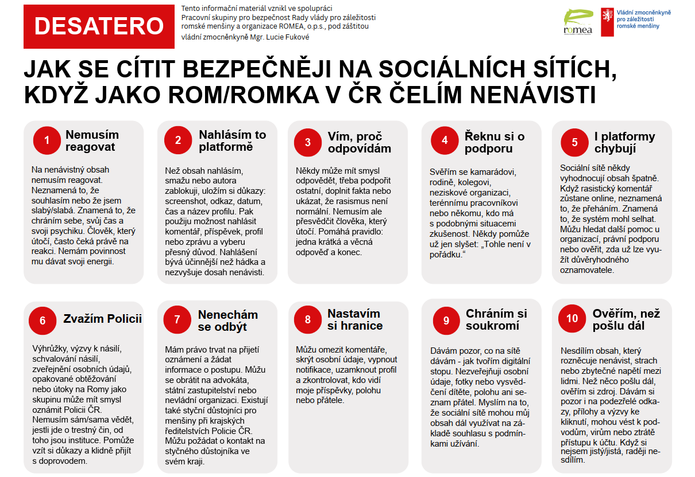
Doporučení PS pro bezpečnost RVZRM a Romea – desatero pro větší bezpečnost

Slide 14
RADIRIGHTS
Výzkum RADIRIGHTS
Evropský projekt o dezinformacích v romských komunitách.
ČR, Bulharsko, Španělsko, Maďarsko.
Sběr dat 11/2023–02/2024.
Rozhovory v komunitách.
Analýza konkrétních dezinformací.
Co ukázal RADIRIGHTS
Romové nejsou vůči dezinformacím imunní.
Sociální vyloučení zvyšuje zranitelnost.
Omezený přístup k různým zdrojům informací hraje roli.
Dezinformace posilují nedůvěru.
Mohou vytvářet konflikty mezi menšinami.

Slide 15
TAAO
Výzkum TAAO
Together Against Antigypsyism Online.
Monitoring online anticikanismu.
505 zdokumentovaných případů.
Monitoring prováděli mladí Romové
Co ukázal TAAO
Anticikanismus je na internetu běžný.
Nejčastěji Facebook.
Významnou roli hraje TikTok.
Nenávist se často šíří jako humor.
Platformy zasahují omezeně.

Slide 16
Sociální sítě jsou jako kasino
Platformy vydělávají na pozornosti.
Konflikt zvyšuje dosah.
Silné emoce fungují nejlépe.
Algoritmy doporučují podobný obsah.
Cílem není pravda, ale pozornost.
Efekt králičí nory
Jedno video vede k dalšímu.
Člověk vidí stále stejný obsah.
Mizí jiné názory.
Vzniká pocit „všichni si myslí totéž“.
To posiluje manipulaci.

Slide 17
Jak poznat, že se nás někdo snaží ovlivnit
Vyvolává hlavně strach, vztek nebo pocit ohrožení.
Tvrdí, že jen on zná „skutečnou pravdu“.
Označuje všechny ostatní zdroje za lháře.
Nabízí jednoduché vysvětlení složitých problémů.
Tlačí na rychlou reakci, sdílení nebo okamžitý názor.

Slide 18
Dezinformace – jak o nich mluvit
Jak mluvit s člověkem, který věří dezinformacím
Nezačínejme útokem.
Nezesměšňujme ho.
Ptejme se, odkud informaci má.
Ptejme se, proč zdroji věří.
Pomáhejme mu hledat další informace.
Co většinou nefunguje
Výsměch.
Nálepky („dezolát“, „ovce“, „hlupák“).
Křik a hádky.
Zpochybňování inteligence člověka.
Snaha vyhrát za každou cenu.
Co funguje lépe
Budovat důvěru.
Hledat společné hodnoty.
Pokládat otázky.
Nabízet ověřitelné informace.
Dát člověku čas přemýšlet.

Slide 19
Oběť
Co oběť potřebuje nejdřív
Slyšet: „Tohle není v pořádku.“
Dostat zastání.
Dostat pocit bezpečí.
Vědět, že na to není sám.
Nemuset hned jednat.
Ne každý chce jít k policii nebo k soudu
Je to jeho právo.
Soudní řízení bývá dlouhé.
Ne každý na to má sílu.
Ne každý na to má čas.
Podpora má smysl i bez právního kroku.
Když to klient chce řešit: nejdřív se zastavit
Ujasnit si, čeho chce klient dosáhnout.
Nechat rozhodnutí na něm.
Netlačit hned na policii nebo soud.
Vysvětlit možnosti a rizika.
Domluvit se na prvním bezpečném kroku.

Slide 20
DSA nařízení
Nařízení 2022/2065 o jednotném trhu digitálních služeb a o změně směrnice 2000/31/ES (nařízení o digitálních službách), angl. Digital Services Act („DSA“) vešlo v platnost v listopadu 2022 a účinnosti nabylo v únoru 2024
Platformy mají povinnost se řídit nařízením, jehož cílem je i postih nelegálního obsahu.
Institut důvěryhodného oznamovatele – v ČR ???
Dozorovým orgánem pro digitální služby v ČR by měl být po schválení českého zákona Český telekomunikační úřad.
Nařízení o digitálních službách | MPO
Nařízení o digitálních službách - DSA Česko

Slide 21
Kde hledat pomoc
Odkazy týkající se oznamování trestných činů/přestupků, práv obětí a pomoci obětem:
Infovictims.cz
Kdo Je Kdo | Infovictims
Oznámení trestného činu - Policie České republiky
Informace pro oběti trestných činů a zasažené mimořádnými událostmi - Policie České republiky
Informace pro oběti trestných činů - Policie České republiky
Informace pro oběti trestných činů - videa - Policie České republiky
Trestné činy z nenávisti - Policie České republiky

Slide 22
Kde hledat pomoc
Letáky a brožury | In-Ius.cz - info, i v romštině
Rom_CZ_web.pdf
Rom_ROM_web.pdf
Romsky-diskriminace.pdf - Kancelář veřejného ochránce práv, info v romštině
Informační videa k přístupu ke spravedlnosti (Justiční akademie ve spolupráci s ARA ART, z. s.), série 5 informačních videí, která srozumitelnou formou vysvětlují témata související s přístupem ke spravedlnosti: – Co vědět, když jdu poprvé k soudu – Co je diskriminace a jak se proti ní bránit – Účast dětí na soudním řízení – Práva poškozených v trestním řízení – Práva obviněných v trestním řízení; dostupná zde: https://www.youtube.com/@pristupkespravedlnosti.

Slide 23
Úřad na ochranu osobních údajů - oznámení
Porušení zabezpečení osobních údajů | Úřad pro ochranu osobních údajů

Slide 24
Veřejný ochránce práv – doporučení
Nenávistné projevy na internetu – výzkum a doporučení | Ombudsman
Sjednotit databáze trestné činnosti.
Provést analýzu souvisejících přestupkových věcí.
Provádět analýzy související judikatury.
Zajistit stejnou úroveň ochrany zranitelných skupin před trestnými činy z nenávisti v rámci trestního zákoníku.
Zorganizovat celostátní kampaň k on-line nenávisti s cílovou skupinou žáků a studentů základních a středních škol.
Posílit vzdělávání orgánů činných v trestním řízení ohledně problematiky trestné činnosti z nenávisti.
Pamatovat na zařazení tématu do výzkumů Institutu pro kriminologii a sociální prevenci.
Podporovat vývoj nástroje pro vyhledávání nenávistných komentářů na sítích.
Propagovat on-line formulář pro podávání trestních oznámení na Portálu občana.
Upravit webové stránky Ministerstva vnitra v částech týkajících se extremismu a předsudečné nenávisti.
Veřejný ochránce práv | Ombudsman

Slide 25
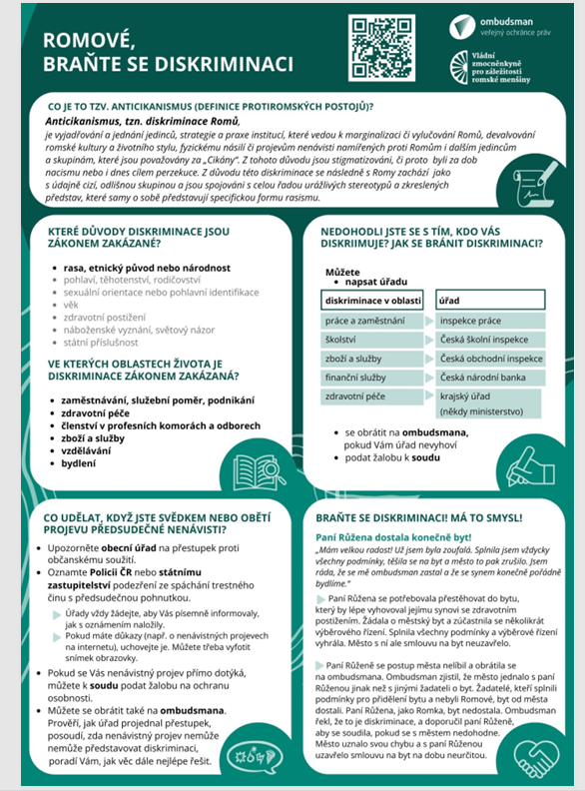
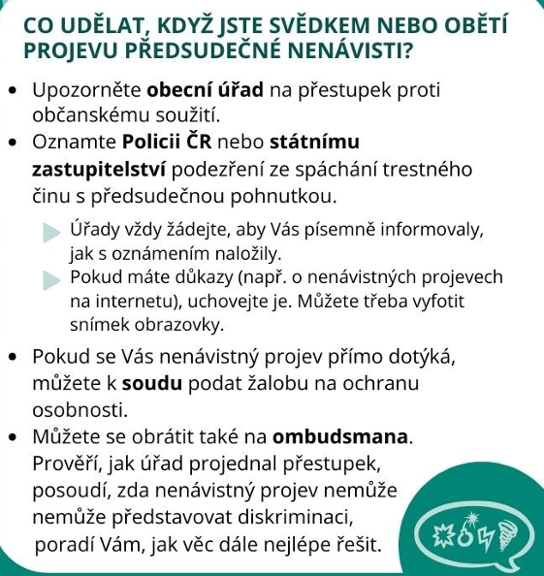
QR kod nahoYe uprostYed

Slide 26
In Iustitia poradna a zastupování – nenávistné projevy a předsudečné násilí
Pobočka Praha Eliášova 28, Praha 6 +420 773 177 636 poradna@in-ius.cz
Pobočka Brno Malinovského nám. 4, Brno +420 773 177 104 poradna.brno@in-ius.cz
Celá ČR bezplatná tel. linka: +420 800 922 922
poradna@in-ius.cz
www.poradnajustyna.cz
poradna_CZ.pdf

Slide 27
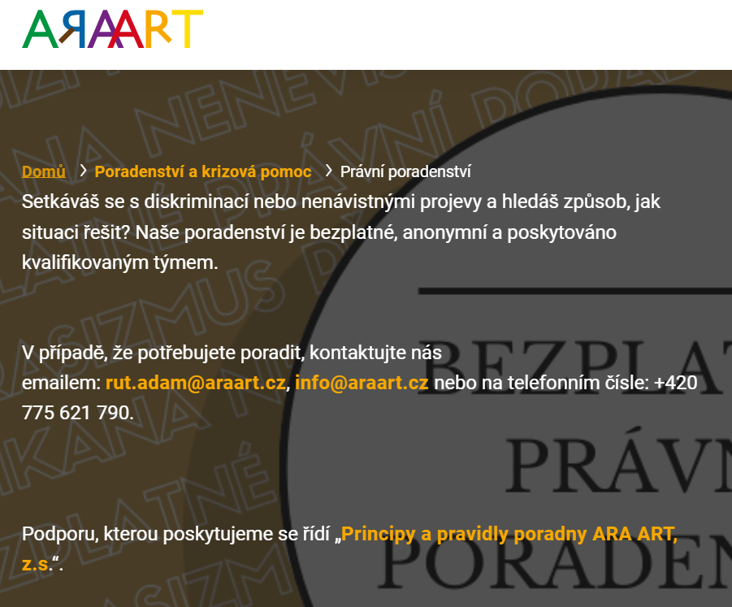
Ara art poradna – diskriminace
Právní poradenství | Ara Art

Slide 28
Policie ČR a justice
Zda půjde o přestupek nebo trestný čin, kvalifikuje Policie ČR.
Státní zastupitelství, soud
O přestupku dále rozhoduje správní orgán (obec s rozšířenou působností/obec?), o trestném činu soud.
Odstrašující efekt má již i fakt, že podezřelý musí jít podat vysvětlení
Lze se obrátit i na styčné důstojníky pro menšiny Policie ČR, jejichž rolí je mimo jiné pomáhat budovat důvěru mezi Policií ČR a menšinami a řešit situace, které se menšin týkají – více zde:
Práce policie ve vztahu k menšinám - Ministerstvo vnitra České republiky

Slide 29
Děkujeme za pozornost

